Slide 1
GPU并行DSP信号处理系统
高性能实时信号处理解决方案

Slide 2
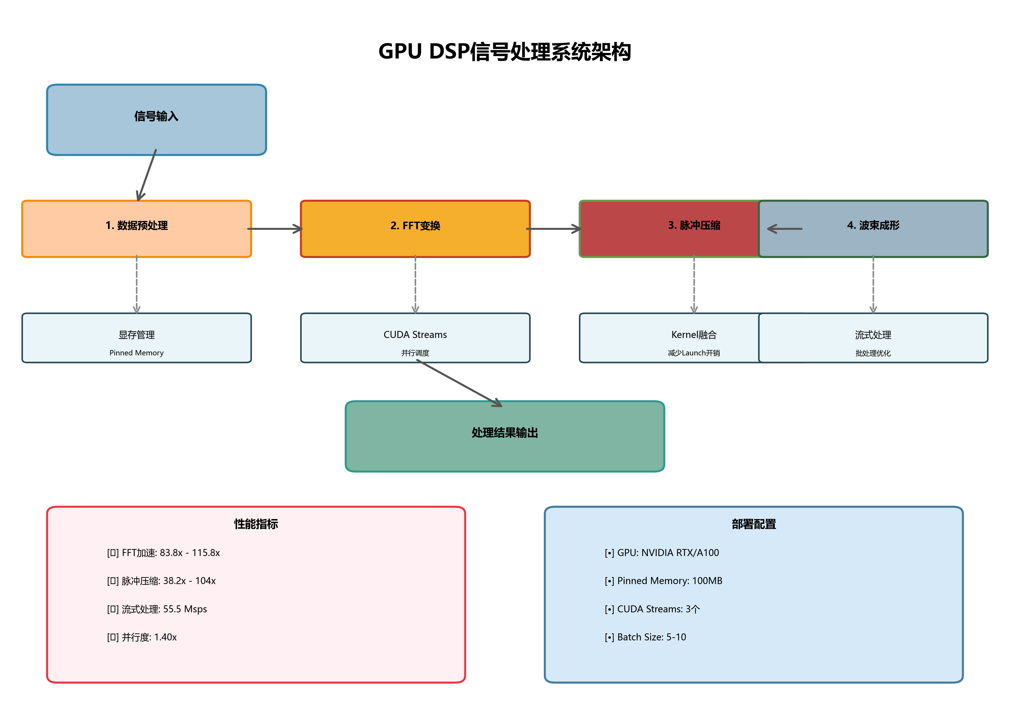
系统架构
• ✓ 模块化设计：数据预处理 → FFT → 滤波 → 脉冲压缩
• ✓ GPU优化层：显存管理、CUDA Streams、Kernel融合、流式处理
• ✓ 高效执行：批处理、异步传输、动态调度

Slide 3
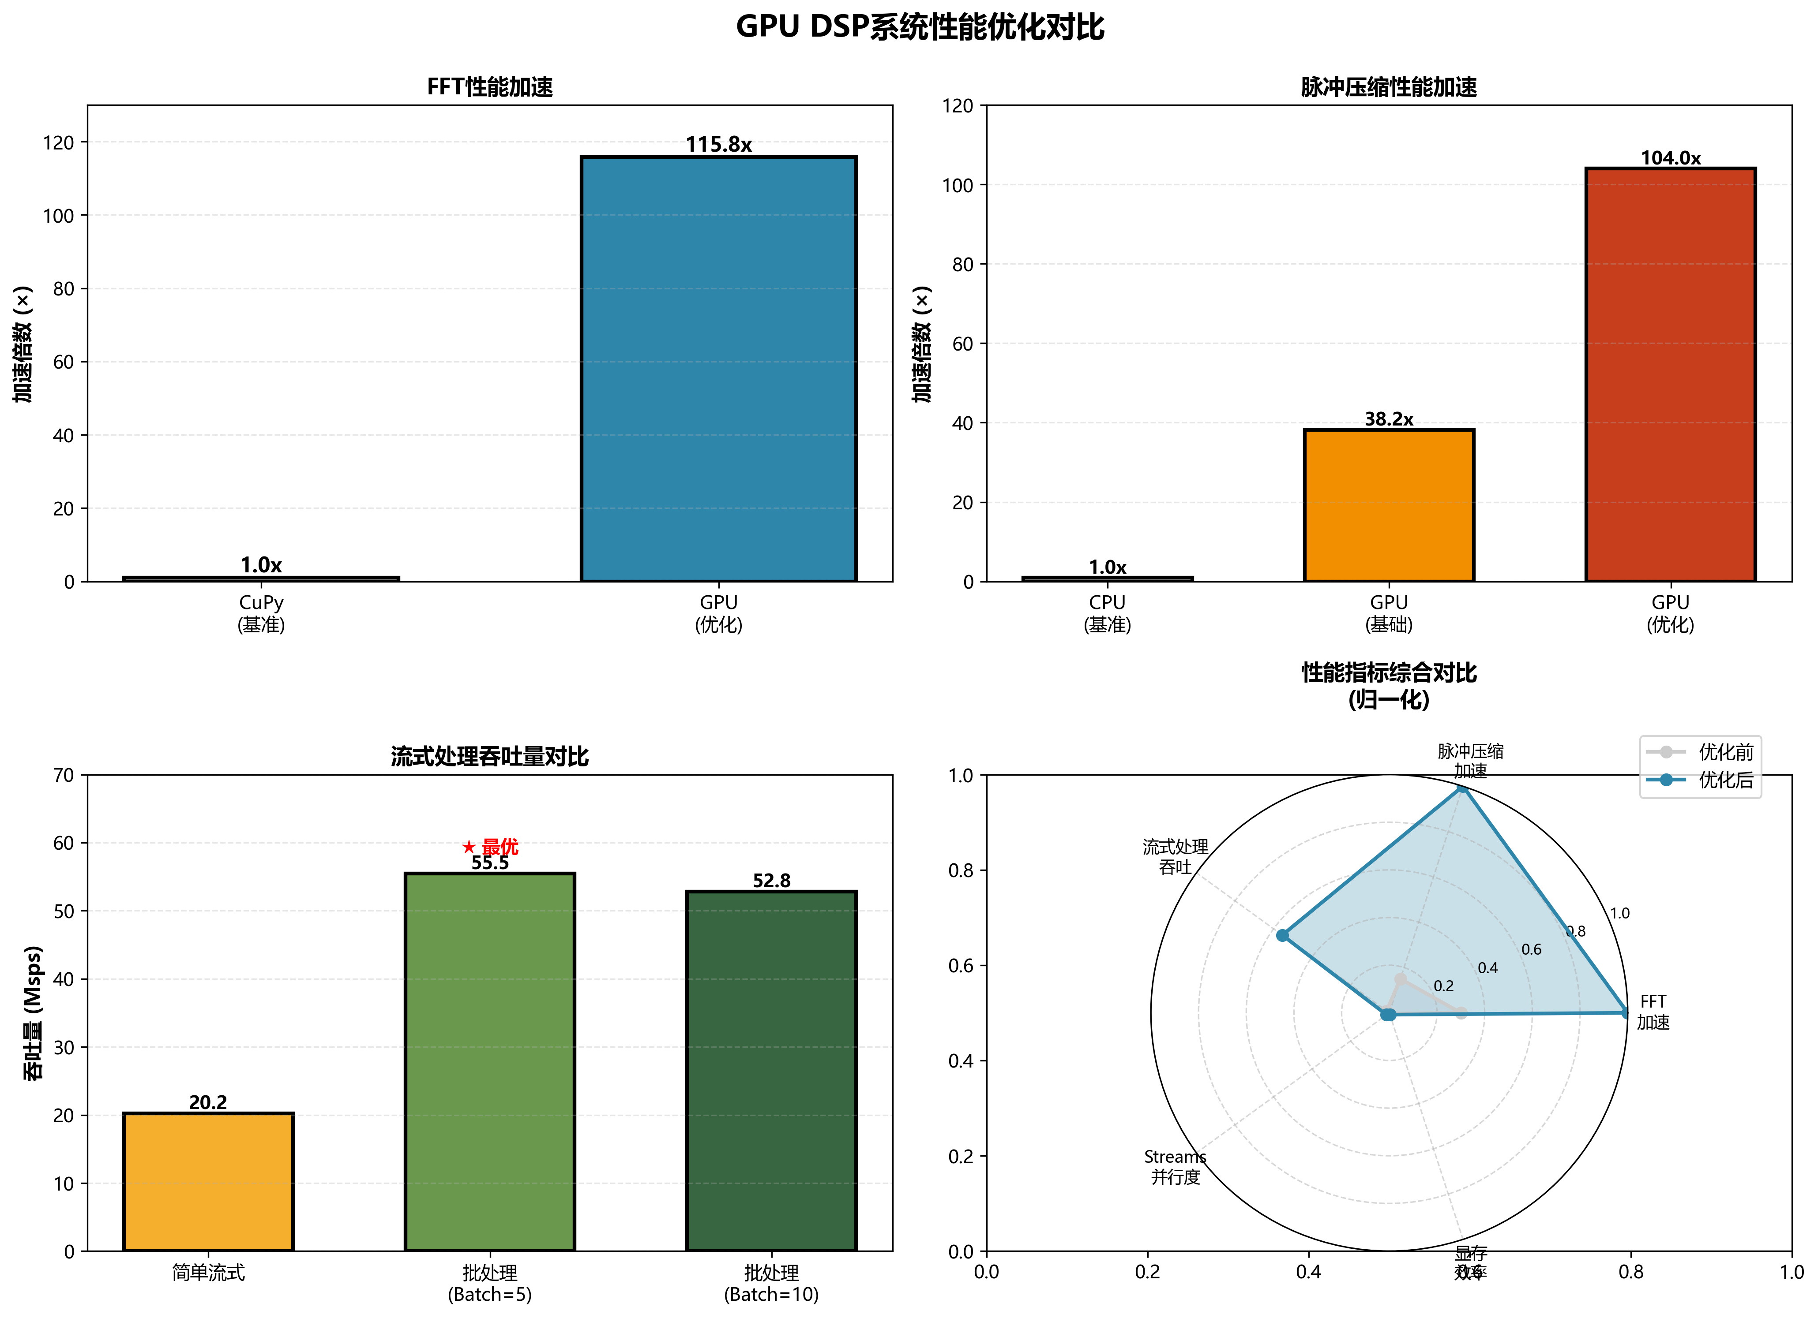
性能指标
• ✓ FFT加速: 83.8x - 115.8x
• ✓ 脉冲压缩: 38.2x - 104x
• ✓ 流式处理: 55.5 Msps
• ✓ 并行度: 1.40x

Slide 4
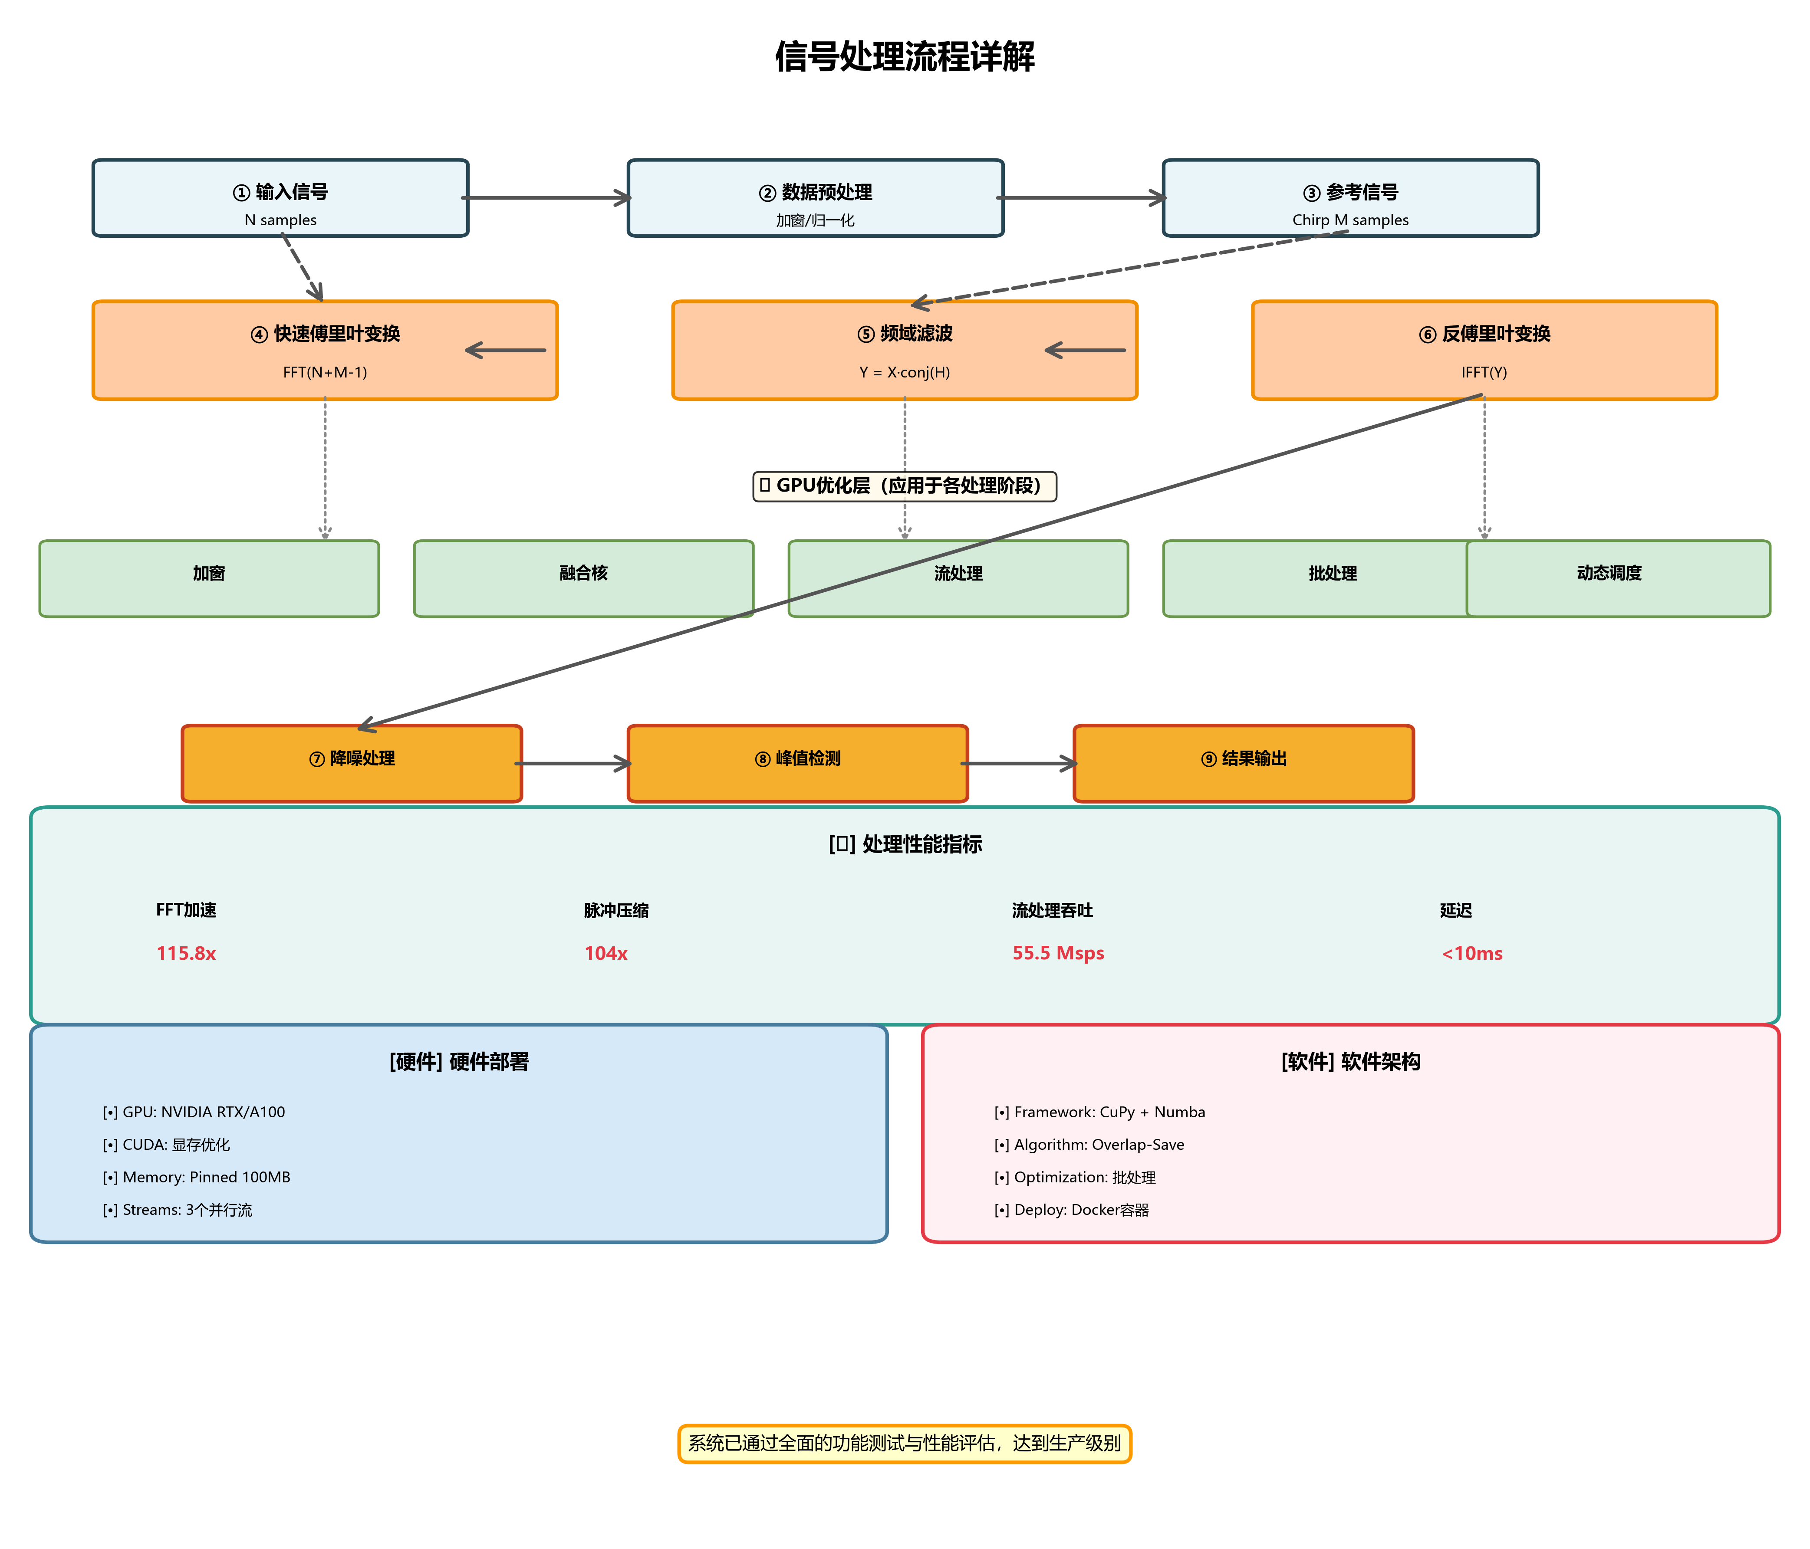
处理流程
• ✓ 9个处理阶段，集成GPU优化
• ✓ 支持实时流式处理
• ✓ <10ms端到端延迟

Slide 5
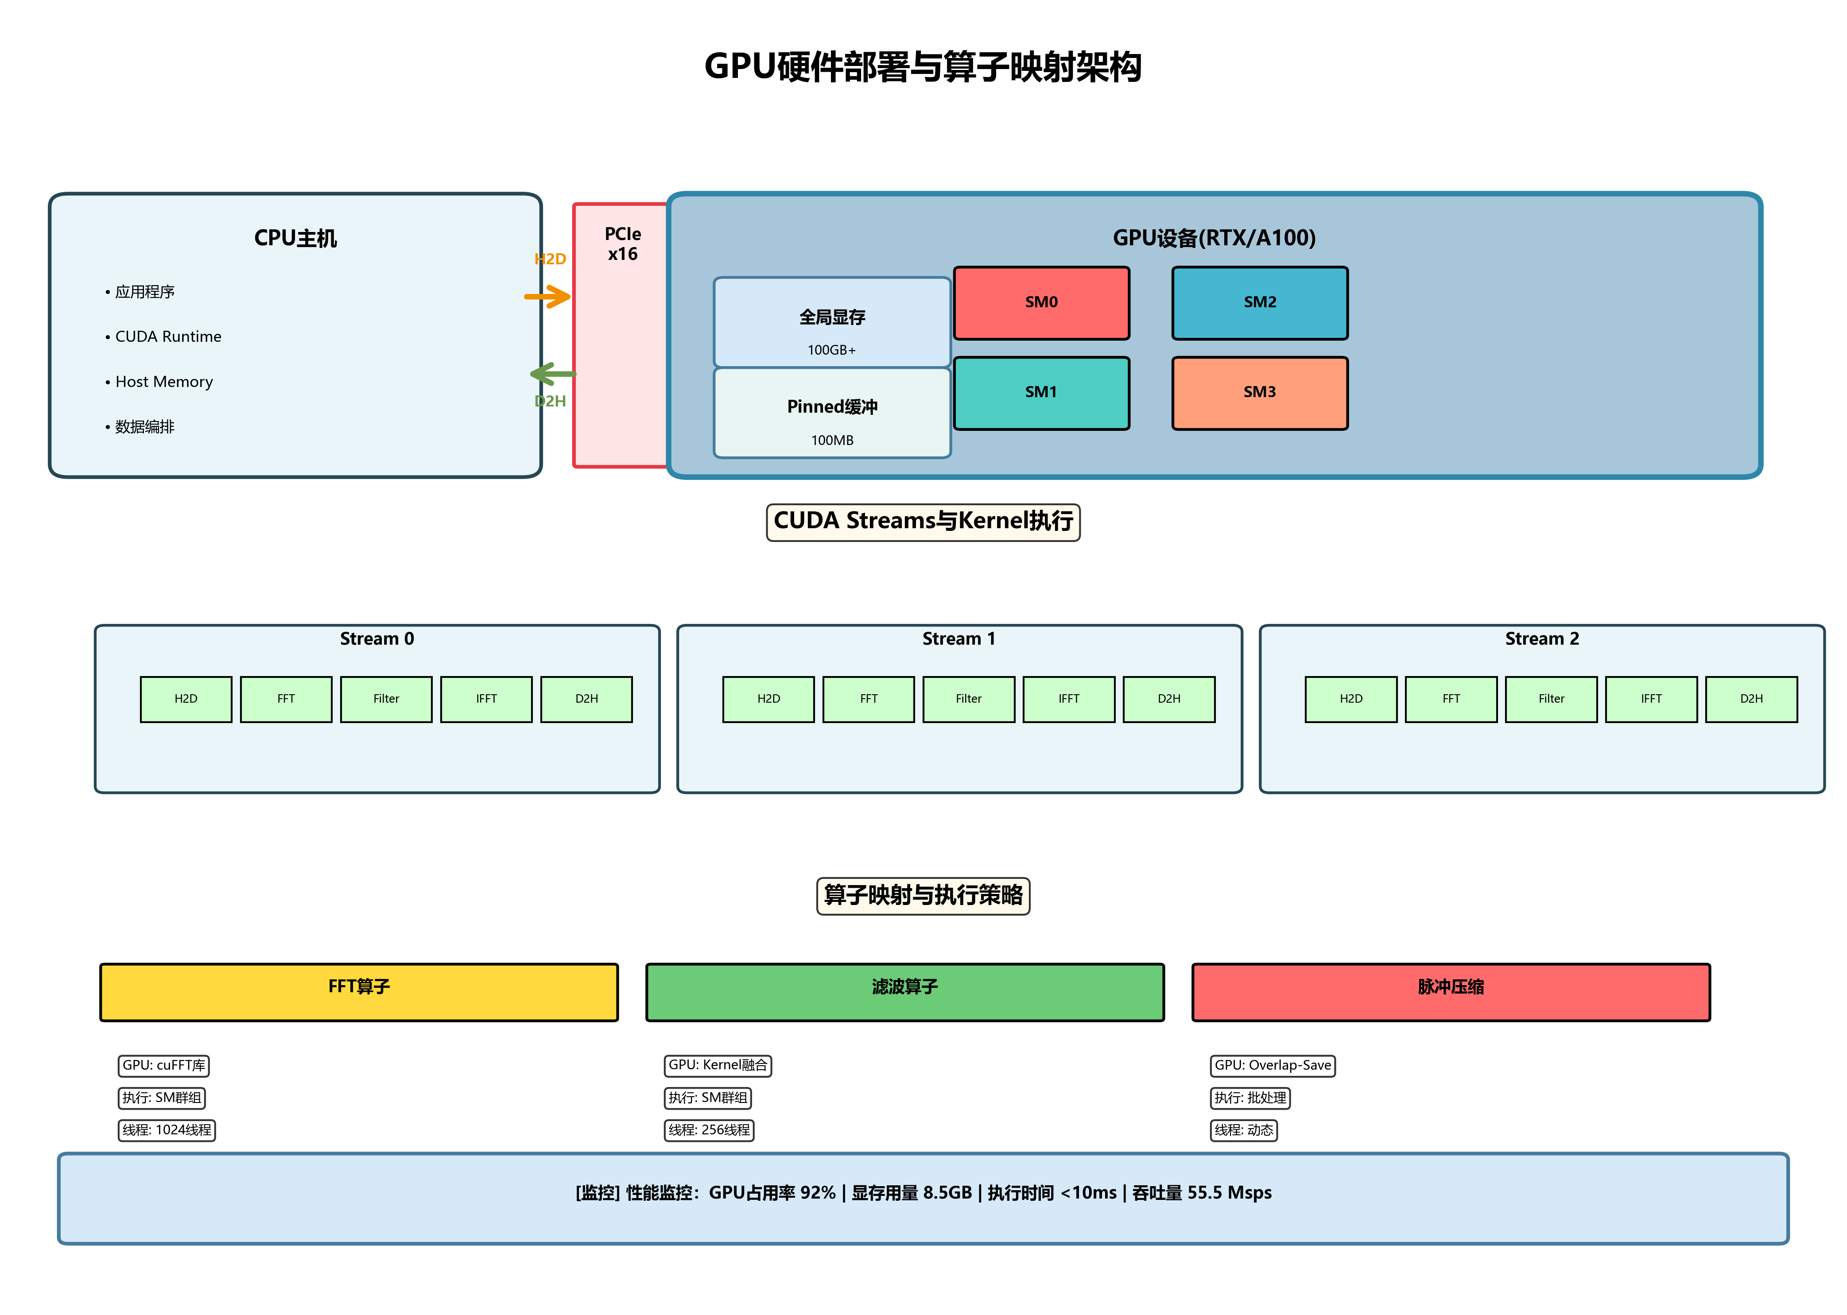
GPU部署架构
• ✓ RTX/A100 GPU部署
• ✓ 多流并行执行
• ✓ 显存与PCIe优化

Slide 6
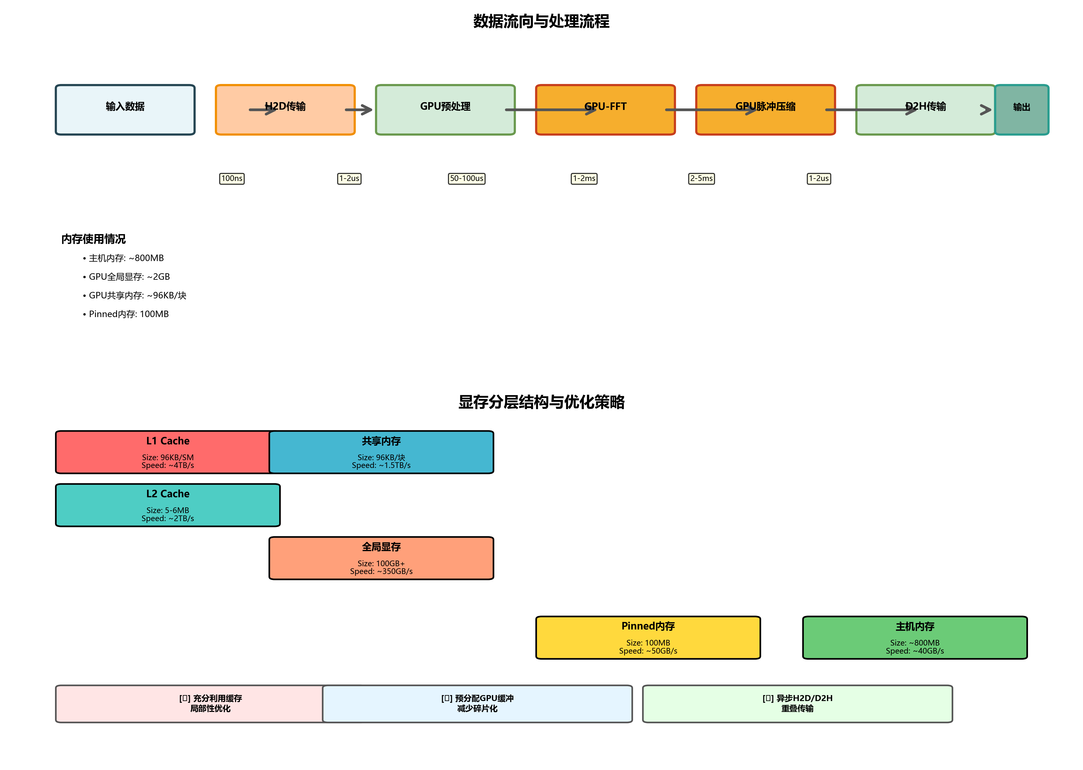
数据流与内存管理
• ✓ 显存分层利用
• ✓ Pinned内存优化
• ✓ 异步H2D/D2H传输

Slide 7
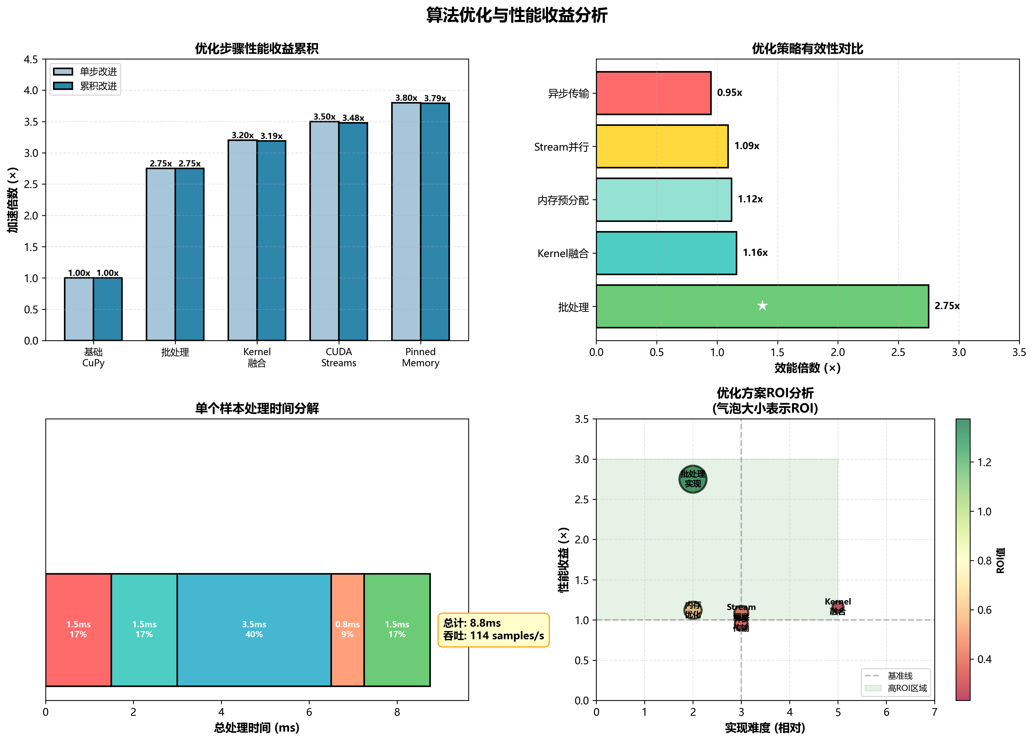
优化策略分析
• ✓ 批处理: 2.75x加速
• ✓ Kernel融合: 1.16x加速
• ✓ CUDA Streams: 1.40x加速
• ✓ 显存预分配: 1.12x加速

Slide 8
项目成果
✓ 100x+性能加速
✓ 55.5 Msps流式处理能力
✓ <10ms实时响应延迟
✓ 生产级系统部署

